Slide 1
Наши выпускники
Информационные системы и программная инженерия

Slide 2
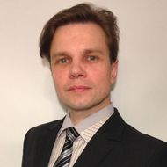
Выпускники докторантуры и аспирантуры.
Александров Дмитрий Владимирович - докторантура (д.т.н.) Профессор департамента программной инженерии НИУ ВШЭ, г. Москва

Slide 3
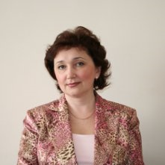
Хорошева Елена Руслановна -докторантура (д.т.н.) Профессор кафедры ИСПИ ВлГУ.
Начальник управления, представитель руководства по качеству ВлГУ.

Slide 4
Васильев Артем Вячеславович - аспирантура (к.т.н. 2006). Директор по производству ООО «Фирма «Инрэко ЛАН».

Slide 5
Гусев Михаил Александрович- аспирантура (к.т.н. 2010). Бизнес-помощник генерального директора ООО «АБИ Молл».
Жебрун Николай Николаевич - аспирантура (к.т.н. 2007). Руководитель проектов ООО «AnjLAb».

Slide 6
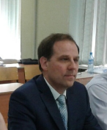
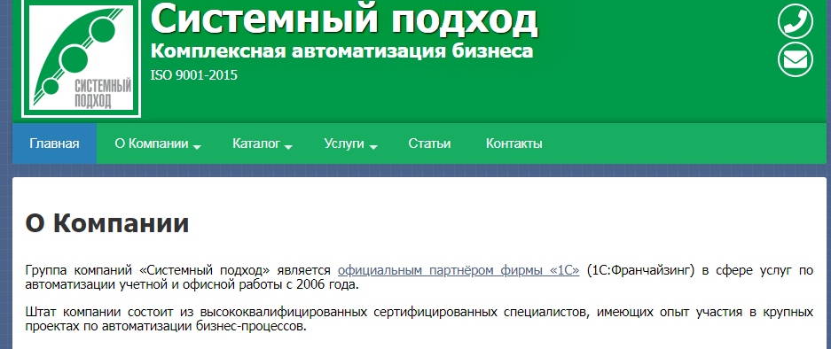
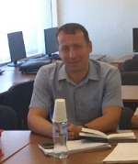
Шориков Андрей Владимирович - аспирантура 05.13.06 (к.т.н. 2003). Генеральный директор ООО «Системный подход».
Фадин Дмитрий Николаевич – аспирантура (к.т.н. 2008). Ведущий специалист отдела информационных технологий ООО «Дау Изолан».

Slide 7
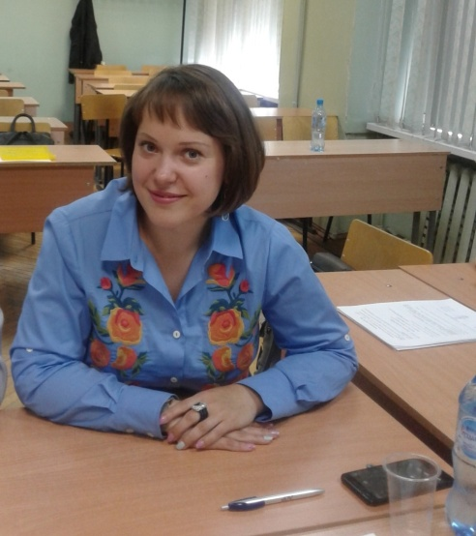
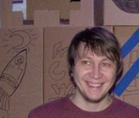
Мокляченко Алина Викторовна - аспирантура 05.13.06 (к.т.н. 2013). Экономист ООО «Политехресурс».
Гусев Дмитрий Игоревич - аспирантура 05.13.01. Ведущий инженер-программист ООО «AnjLab»

Slide 8
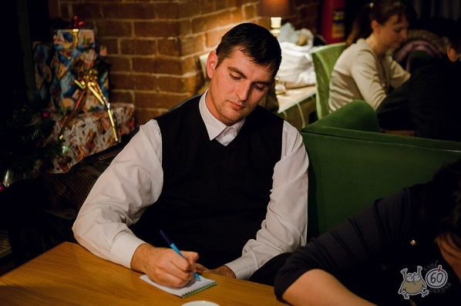
Шевченко Дмитрий Васильевич – аспирантура 05.13.01.
Software Development Engineer в Яндекс
Работал Ведущий программист в компании "FGI ARRIAH"

Slide 9
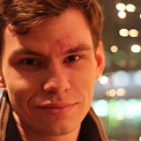
Тимофеев Алексей Андреевич - аспирантура 05.13.01 (2011-14). Руководитель отдела разработки программного обеспечения Информационно-вычислительного центра Россельхознадзора ФГБУ «Федеральный центр охраны здоровья животных», г. Владимир

Slide 10
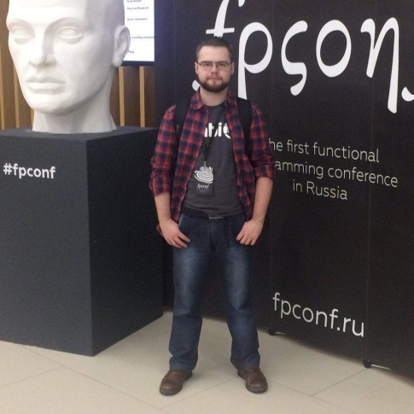
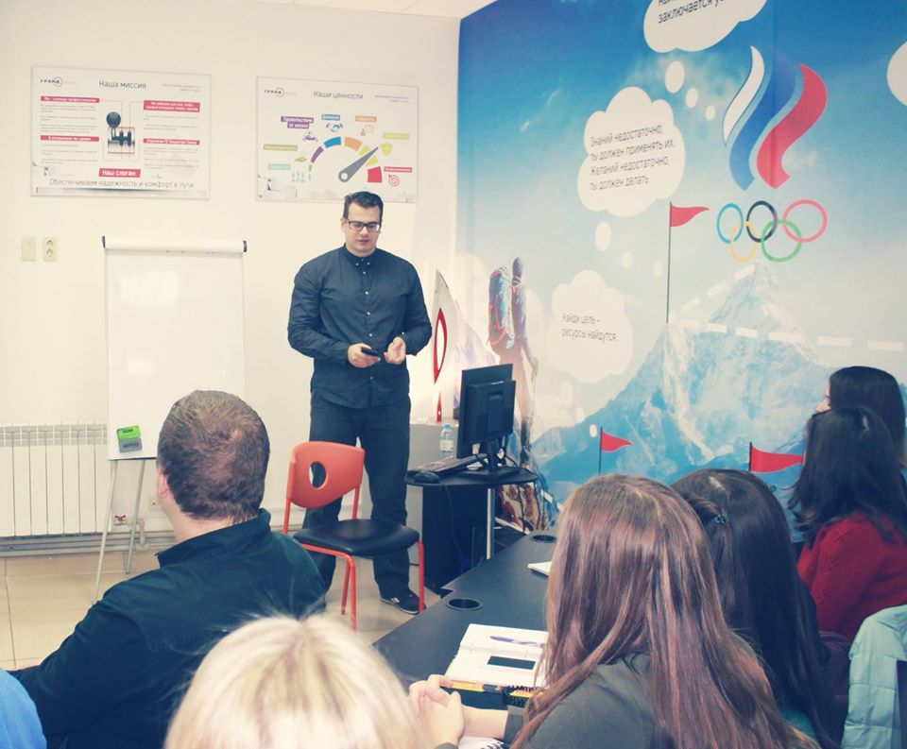
Выпускники магистратуры
Цепелев Д. -Работает в настоящее время Backend Engineer в Evil Martians,Работал Platform Engineer в компании "ZOLA Electric«,Работал Lead Software Engineer в компании «Anjlab»
Веденеев С. (ИСТм -110) - Head of search engine-promotion (SEO) and web-design (ГК Техцентр Гранд) и UX/UI дизайнер (Ginever Studio

Slide 11
Выпускники специалитета
Длужневский Н. (ИСГ-105) - Project manager компании "Negus Expo International"
Зинченко Т. (ИСТм -110) - разработчик компании «Glukoza Production»
Новиков И.А. (ИСТм -110) - веб программист "ООО Декор и Дизайн"
Буканова О. (ИСГ-105) - специалист Visual communication Британской Высшей Школы Дизайна
Телегин Р. (ИСГ-105) - инженер-конструктор ОАО "Вертолеты России".
Петряев Дмитрий Александрович - специалитет ИСТ 2001-2006. Руководитель направления ООО «Адапта»

Slide 12
